Slide 1
LOCAL · ON-DEVICE
三类手势交互 Demo
本周设计与实现进展
被动响应型 用户唤醒型 持续监听型
3
本周结论
可演示场景
三套场景已完成页面内动作闭环，可现场切换演示。
8 类手势 · 21 点骨架
2026.09
Notes:
开场：本周重点从单纯识别手势，推进到三类交互场景的完整演示。
当前动作均在网页内模拟，尚未接入真实 MCP Server 或跨应用动作执行器。
[Sources]
/Users/zwj/Documents/project/hand-landmarker-demo/src/scenario-engine.js
/Users/zwj/Documents/project/hand-landmarker-demo/src/demo-view.js

Slide 2
02
本周成果与实现链路
从识别结果到可控动作，增加稳定触发与场景状态管理
3
8
21
38 / 38
场景 Demo
静态手势
每手关键点
自动测试通过
摄像头
›
MediaPipe
›
稳定触发
›
场景状态机
›
页面动作
视频帧
21 点与手势
5 帧确认
唤醒与超时
事件日志
触发规则
置信度 ≥ 70%
连续 5 帧保持同一手势
动作后冷却 800 ms
回到中性状态后重新触发
目的：过滤单帧抖动，避免同一个手势连续执行多次。
手势交互三场景｜本周进展
02
Notes:
本周新增场景状态机、触发防抖、动作冷却、超时退出和页面事件日志。
事件日志采用 MCP 风格的结构化事件名，但底层尚未接入 MCP 协议。
[Sources]
/Users/zwj/Documents/project/hand-landmarker-demo/src/app.js
/Users/zwj/Documents/project/hand-landmarker-demo/src/gesture-trigger.js
/Users/zwj/Documents/project/hand-landmarker-demo/src/scenario-engine.js
/Users/zwj/Documents/project/hand-landmarker-demo/tests

Slide 3
03
三类场景设计
按谁发起、何时监听、如何退出区分交互模式
01
被动响应型
02
用户唤醒型
03
持续监听型
AI 请求用户确认
直播快捷控制
文档或 PPT 翻页
启动方式
启动方式
启动方式
电脑发起一次请求
待机约 5 FPS
👍 持续 1 秒唤醒
用户开启后持续识别
动作映射
动作映射
动作映射
👍 或 OK 保存
👎 取消
✋ 稍后处理
✌️ 切换素材
OK 商品卡
☝️ 关注提示
👍 下一页
👎 上一页
✋ 暂停或继续
退出与回退
完成动作或 8 秒超时
退出与回退
✊ 返回待机
15 秒无操作退出
退出与回退
✊ 退出场景
手势交互三场景｜本周进展
03
Notes:
被动响应型适合确认和取消。用户唤醒型适合不方便说话或碰键盘的直播操作。持续监听型适合连续翻页。
三类场景复用同一套识别与稳定触发模块，只替换状态机和手势动作映射。
[Sources]
/Users/zwj/Documents/project/hand-landmarker-demo/src/scenario-engine.js
/Users/zwj/Documents/project/hand-landmarker-demo/src/demo-view.js

Slide 4
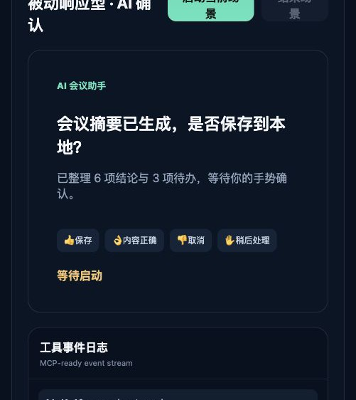
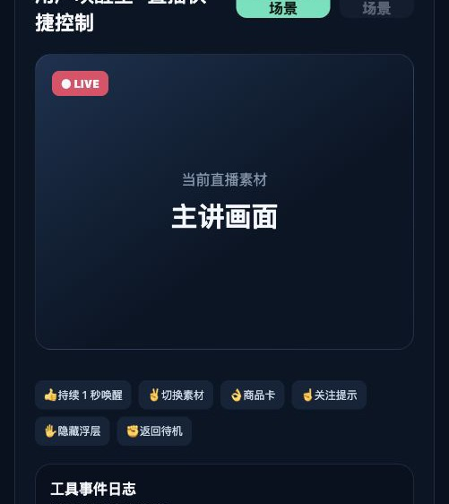
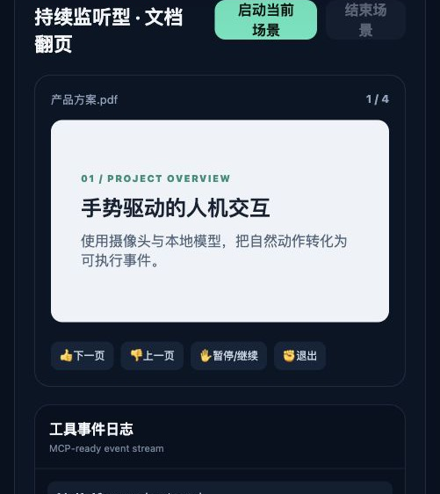
04
三个 Demo 的实现效果
同一识别底座，按场景切换触发策略与动作映射
01
被动响应型
AI 确认
02
用户唤醒型
直播控制
03
持续监听型
文档翻页
👍 保存 👎 取消
👍 唤醒 ✌️ 切换素材
👍 下一页 ✋ 暂停
手势交互三场景｜本周进展
04
Notes:
截图来自本地运行页面 http://127.0.0.1:8000/，摄像头未开启，展示三套场景的界面和动作映射。
当前动作在网页内模拟，并记录结构化事件名，便于后续接到真实执行层。
[Sources]
/Users/zwj/Documents/手部识别/.ppt-build/weekly-three-demo-report/assets/passive-crop.jpg
/Users/zwj/Documents/手部识别/.ppt-build/weekly-three-demo-report/assets/wake-crop.jpg
/Users/zwj/Documents/手部识别/.ppt-build/weekly-three-demo-report/assets/continuous-crop.jpg

Slide 5
05
实测结果与下一步
浏览器演示已完成，真实 MCP 与跨应用动作仍需开发
约 20.0 ms
20.3 至 30.3 ms
29.9 至 30.2 FPS
30 秒
平均单帧推理
三轮 P95
实际处理帧率
连续运行无业务报错
资源占用
下一步开发与验证
全速识别
51.9%
真实 MCP 接入
提供会话控制、查询与配置工具
Thumb Up 待机
16.0%
本地动作执行器
连接快捷键、翻页和应用白名单
CPU 降低 69.2%
准确性测试
建立标注集，统计误触发与漏触发
短测内存约增加 7.3 MiB
未发现持续增长趋势
长期稳定性
运行 1 小时以上，记录 CPU、内存和温升
说明：macOS 100% 约等于占满一个逻辑核心
当前边界：MCP 风格事件日志只是接口预演，底层尚未使用 MCP 协议。
手势交互三场景｜本周进展
05
Notes:
性能环境：MacBook Air M4，24GB，macOS 26.2，1280×720 摄像头输入，本地 Chromium。
三轮各 120 帧并预热 10 帧。均值约 20.0 ms，P95 范围 20.3 至 30.3 ms，最大 43.9 ms。
CPU 全速识别均值 51.94%，Thumb Up 待机均值 15.99%，相对降低 69.2%。
内存为 Chromium 渲染进程近似值。30 秒仅是冒烟测试，不能替代长期稳定性测试。
尚未建立标注数据集，因此本周未给出准确率、误触发率和漏触发率。
[Sources]
/Users/zwj/Documents/project/hand-landmarker-demo/src/app.js
/Users/zwj/Documents/project/hand-landmarker-demo/src/gesture-trigger.js
/Users/zwj/Documents/project/hand-landmarker-demo/tests

